Slide 1
Paměti
Nová kapitola
1
previous
next
index

Slide 2
Funkce paměti
?
Jakou funkci má paměť ?
Paměť se používá k dočasnému nebo trvalému uchování informace
Co rozumíme dočasným a trvalým uchováním informace
Trvalé uložení myslíme uchování dat po odpojení napájecího napětí
K jakému účelu slouží paměť v logických systémech
Uchování obsahu tabulek dekodérů
Paměť programu např. BIOS
Uložení dat z výpočtů k dalšímu zpracování
Nastavení přístrojů (čas v hodinách, oblíbené stanice…)
2
previous
next
index

Slide 3
Funkce paměti
?
Jak uložíme informaci do paměti?
Jaká bude rychlost zápisu a budeme potřebovat speciální zařízení?
Musíme paměť vyjmout ze zařízení pro programování?
Musíme paměť před naplněním smazat a jak?
Jak dlouho může být informace uložena v paměti?
Můžeme obsah paměti měnit i na dálku?
3
previous
next
index

Slide 4
Funkce paměti
Adresa
Paměť
Čtení/zápis
Data
4
previous
next
index

Slide 5
Funkce paměti
Popis
Adresa – určuje paměťové místo, ze které se bude číst nebo se do něj bude zapisovat
Data – obousměrný vstup/výstup informace
Čtení/zápis – vstup určuje, zda se data na datovém vstupu zapisovat nebo zda se budou číst
5
previous
next
index

Slide 6
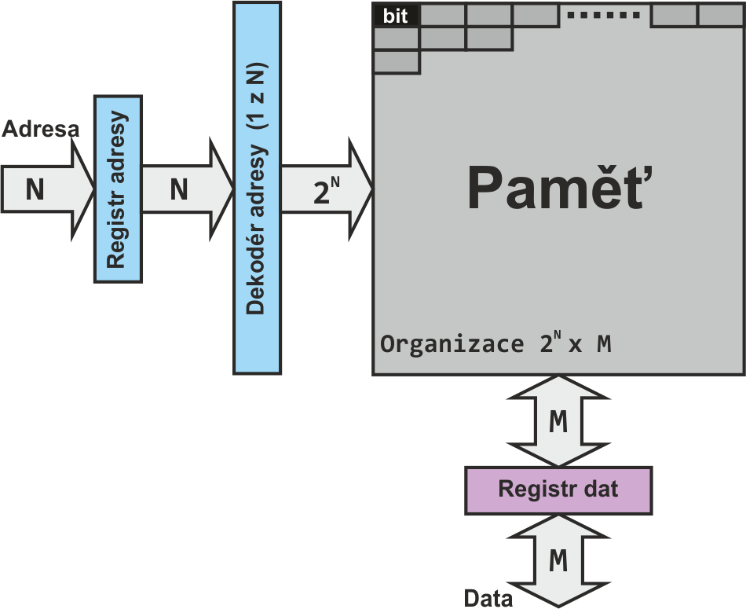
Blokové schéma paměti
6
previous
next
index

Slide 7
Blokové schéma paměti
Popis
Data – obousměrný vstup/výstup informace
Registr adresy uchovává aktuální adresu
(N bitová adresa)
Do registru dat se uloží data, která se mají zapsat na aktuální adresu (nebo jsou v něm uložena čtená data) (šířka dat M bitů)
Dekodér adresy 1 z N selektuje podle nastavené binární adresy jednu paměťovou adresu
(počet adres 2^{N})
Paměť je místo pro uchování informace (1 bit)
7
previous
next
index

Slide 8
Režimy paměti
Zápis na adresu
Čtení z adresy
8
previous
next
index

Slide 9
Režimy paměti
Zápis na adresu
Nastaví se adresa zápisu (adresový registr)
Nastaví se data (datový registr)
Signálem WRITE se data přepíší z registru dat na nastavenou adresu
9
previous
next
index

Slide 10
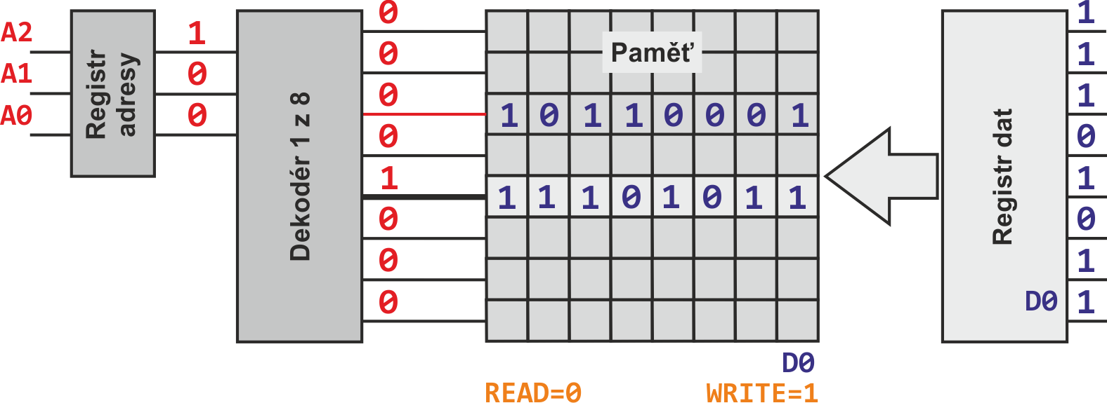
Režimy paměti
Zápis na adresu
10
previous
next
index

Slide 11
Režimy paměti
Čtení z adresy
Nastaví se adresa čtení (adresový registr)
Signálem READ se data přepíší ze zvolené adresy do registru dat
11
previous
next
index

Slide 12
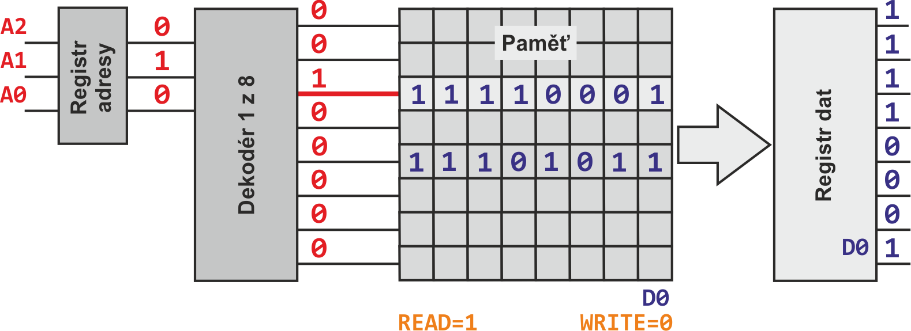
Režimy paměti
Čtení z adresy
12
previous
next
index

Slide 13
Režimy paměti
Smazání celé paměti
Všechny adresy naplníme defaultním stavem
13
previous
next
index

Slide 14
Režimy paměti
Naprogramování obsahu
Do paměti se přenese obsah souboru
14
previous
next
index

Slide 15
Vlastnosti pamětí
Organizace
Kapacita
Metoda přístupu k datům v paměti
15
previous
next
index

Slide 16
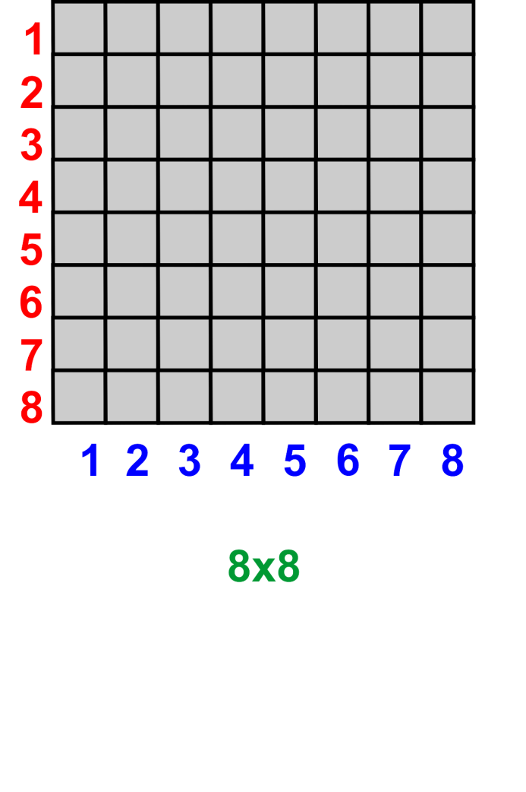
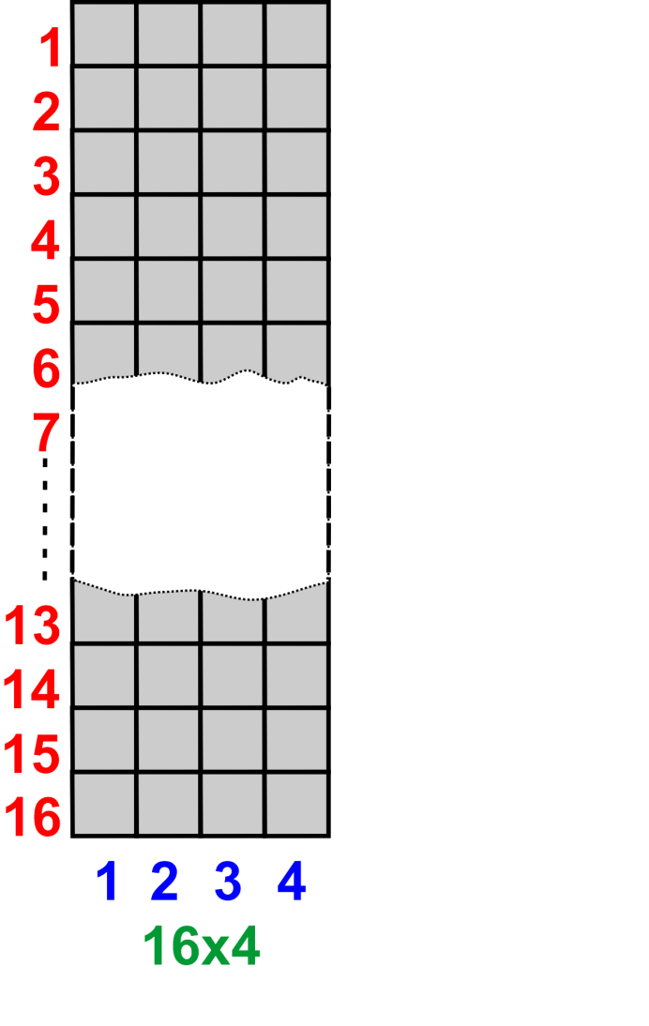
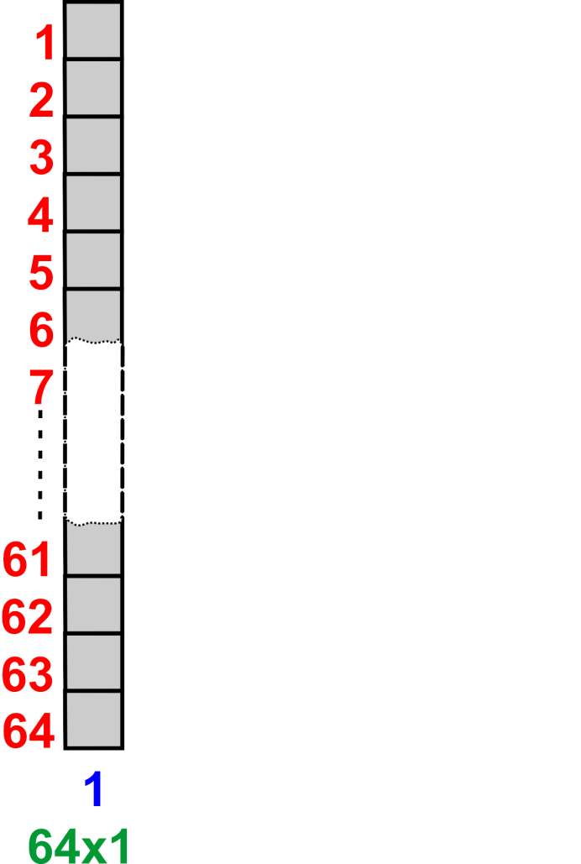
Organizace paměti
16
previous
next
index

Slide 17
Organizace paměti
Organizace paměti je způsob, jak jsou data uložena v paměti
Šířka adresového prostoru - počet adres v paměti; je dána počtem adresových bitů
Celkový počet adres je dán mocninou 2^{N}, kde N je počet adresových bitů
Šířka dat - počet bitů, které lze uložit na jedné adrese
17
previous
next
index

Slide 18
Kapacita paměti
Množství informace, kterou můžeme uložit do paměti
Kapacita paměti
=
Počet adres x šířka dat
Množství se určuje v bitech
18
previous
next
index

Slide 19
Kapacita paměti
Jednotka | Předpona | Počet adresových bitů | Počet adres
K | Kilo | 10 | 2¹⁰
M | Mega | 20 | 2²⁰
G | Giga | 30 | 2³⁰
T | Tera | 40 | 2⁴⁰
P | Peta | 50 | 2⁵⁰
19
previous
next
index

Slide 20
Metody přístupu k datům v paměti
Metody přístupu k datům
Paměť s libovolným přístupem RAM
Paměť se sekvenčním přístupem SAM
Paměť LIFO a FIFO
Paměť adresována obsahem CAM
20
previous
next
index

Slide 21
Metody přístupu k datům v paměti
Paměť s libovolným přístupem RAM
Data jsou přístupna na libovolné adrese, nezáleží na předchozím čtení nebo zápisu
Paměťová místa jsou vyhledána adresou
Paměť se označuje RAM (Random Access Memory)
21
previous
next
index

Slide 22
Metody přístupu k datům v paměti
Paměť se sekvenčním přístupem SAM
Data jsou přístupná pouze postupně (sekvenčně)
Je-li v určitý okamžik čtena (zapisována) jedna konkrétní buňka, jako další může být čtena (či zapisována) pouze buňka sousední
Paměť se označuje SAM (Sequential Access Memory)
22
previous
next
index

Slide 23
Metody přístupu k datům v paměti
Paměť LIFO a FIFO
LIFO (Last In-First Out) Data zapsaná jako poslední jsou čtena jako první (zásobník)
FIFO (First In-First Out) Data zapsaná první jsou čtena jako první (fronta)
23
previous
next
index

Slide 24
Metody přístupu k datům v paměti
Paměť adresována obsahem CAM
Data jsou vyhledána porovnáváním obsahu jednotlivých paměťových buněk
Používá se v paměti Cache
Paměť se označuje CAM
(Content Addressable Memory)
24
previous
next
index

Slide 25
Technologie
Bipolární
Tranzistory PNP a NPN
Velký ztrátový výkon
Vysoká rychlost
25
previous
next
index

Slide 26
Technologie
Unipolární
Tranzistory řízené polem (MOSFET)
Extrémně nízký ztrátový výkon
Nižší rychlost
26
previous
next
index

Slide 27
Závislost na napájecím napětí
Paměti
Volatilní
ztráta informace při odpojení napájení
RWM
Statické
SRAM
Dynamické
DRAM
Non-volatilní
informace je zachována
ROM
ROM
PROM
EPROM
EEPROM
27
previous
next
index

Slide 28
Hlavní vlastnost pamětí RWM
Rychlý zápis do paměti (rychlost srovnatelná s rychlosti procesoru)
Hlavní vlastnost pamětí ROM
Nezávislost na napájecím napětí (obsah zůstane i po odpojení napětí)
28
previous
next
index

Slide 29
Paměť RWM (statická-SRAM)
Vlastnosti
Paměťovým prvkem je klopný obvod
Čtení informace není destruktivní
Použitá technologie
  bipolární
  unipolární NMOS nebo CMOS
Nezávislost na napájecím napětí řešíme použitím zálohovací baterie; používáme obvody CMOS
29
previous
next
index

Slide 30
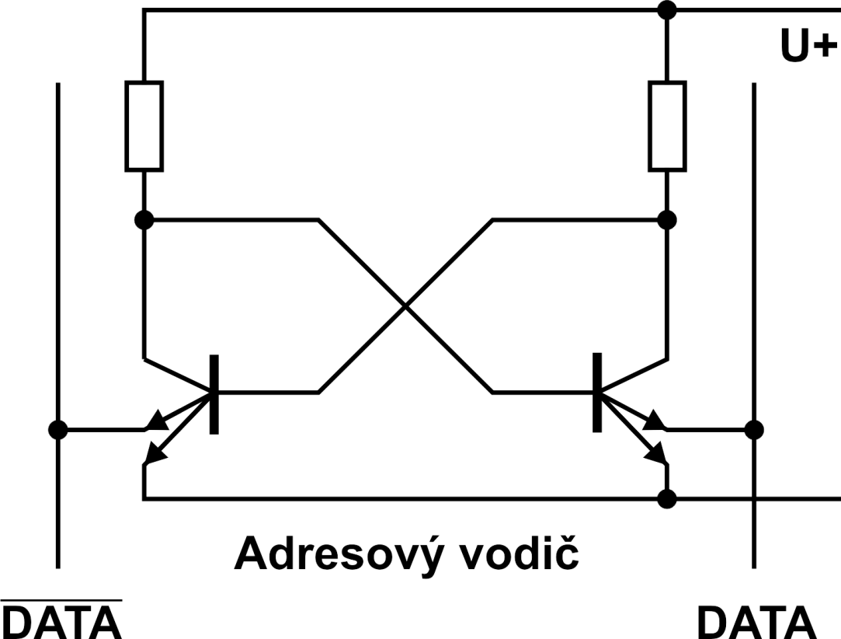
Paměť RWM (statická-SRAM)
Bipolární paměťový prvek
30
previous
next
index

Slide 31
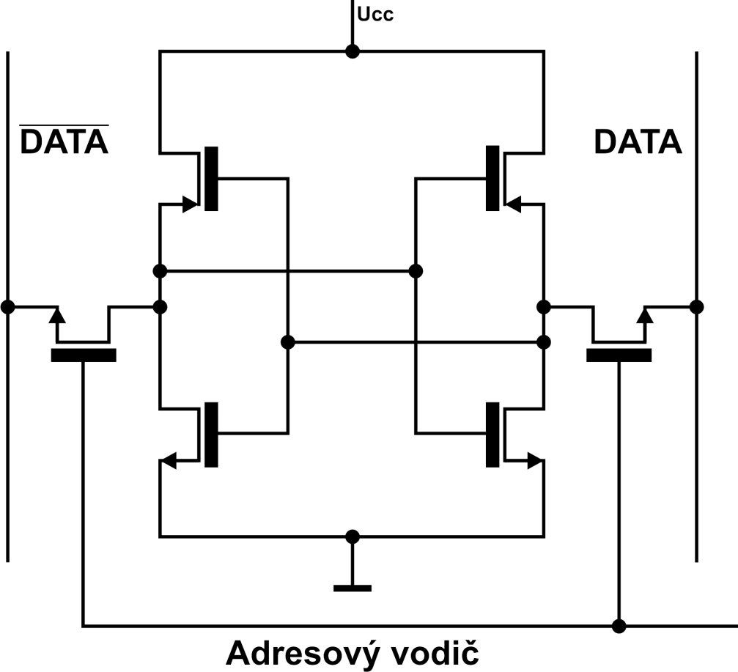
Paměť RWM (statická-SRAM)
Unipolární paměťový prvek
31
previous
next
index

Slide 32
Paměť RWM (statická-SRAM)
Funkce
Paměťové buňky tvoří bistabilní klopný obvod
Je-li buňka vybrána adresovým vodičem je čten stav na vodiči DATA (čtení) nebo je klopný obvod překlopen vnuceným stavem na vodičích DATA a !DATA (zápis)
32
previous
next
index

Slide 33
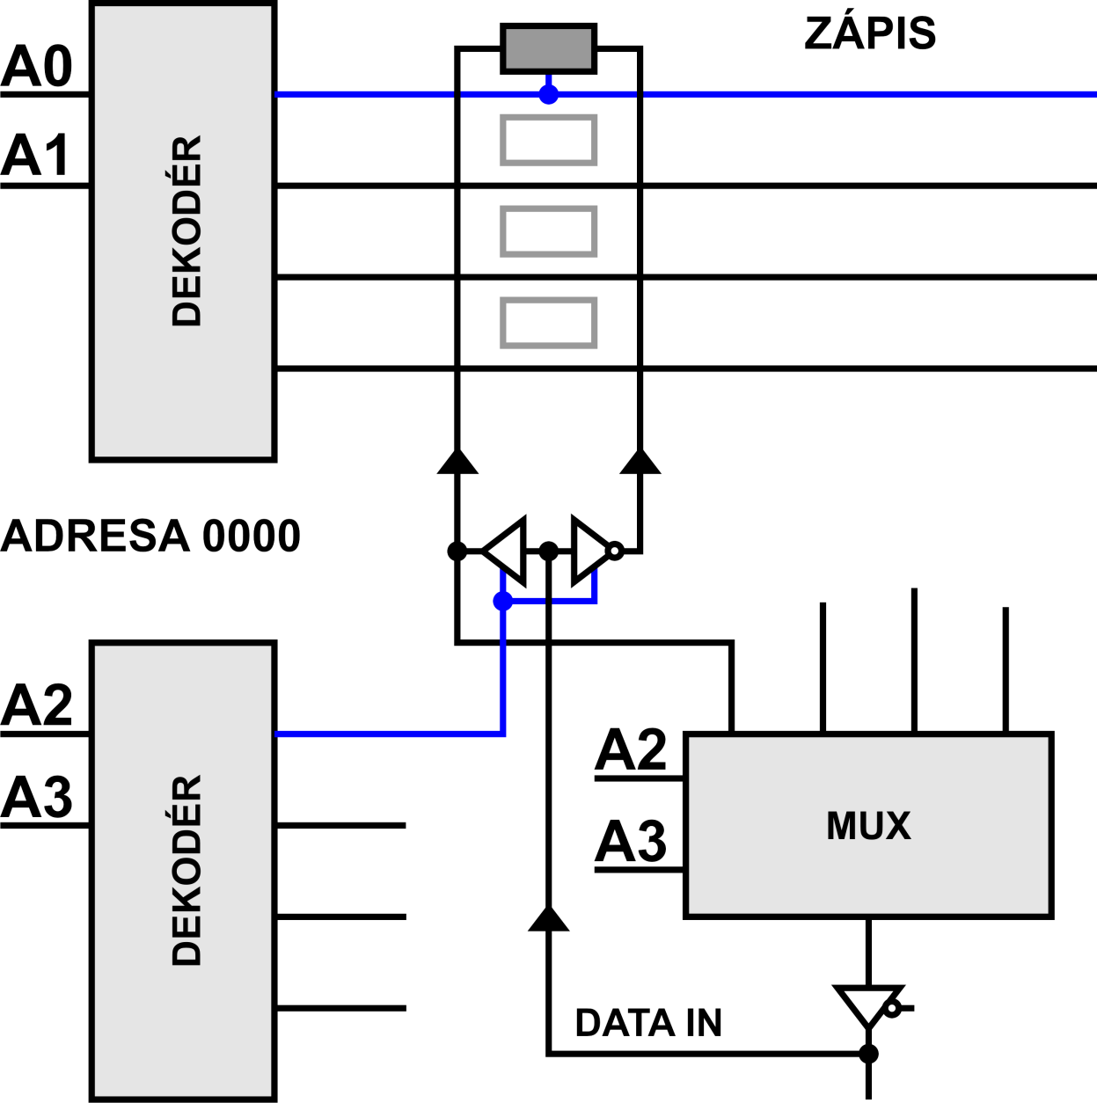
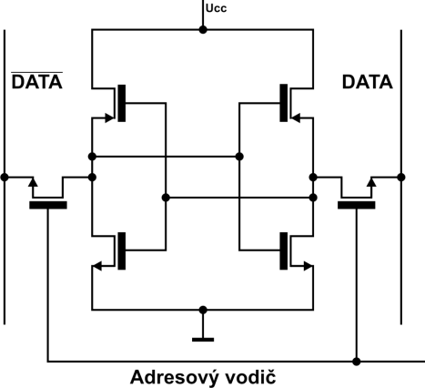
Paměť RWM (statická-SRAM)
Architektura paměti SRAM
Paměťový
klopný obvod
Paměťový
klopný obvod
1z4
0
0
Adresový vodič řádků
0
1
1
1
0
Třístavový
zesilovač, invertor
1z4
1
0
0
0
Odpojeno
33
1
previous
next
index
Notes:
Práce s pracovním listem Paměti

Slide 34
Statická paměť SRAM
Popis funkce - zápis
Řádky jsou adresovány bity A0 a A1
Dekodér sloupců je nastaven bity A2 a A3
Dekodér sloupců přivádí signál ze vstupu Data IN, výstupy budičů vnutí stav (překlopí klopný obvod do žádaného stavu)
34
previous
next
index

Slide 35
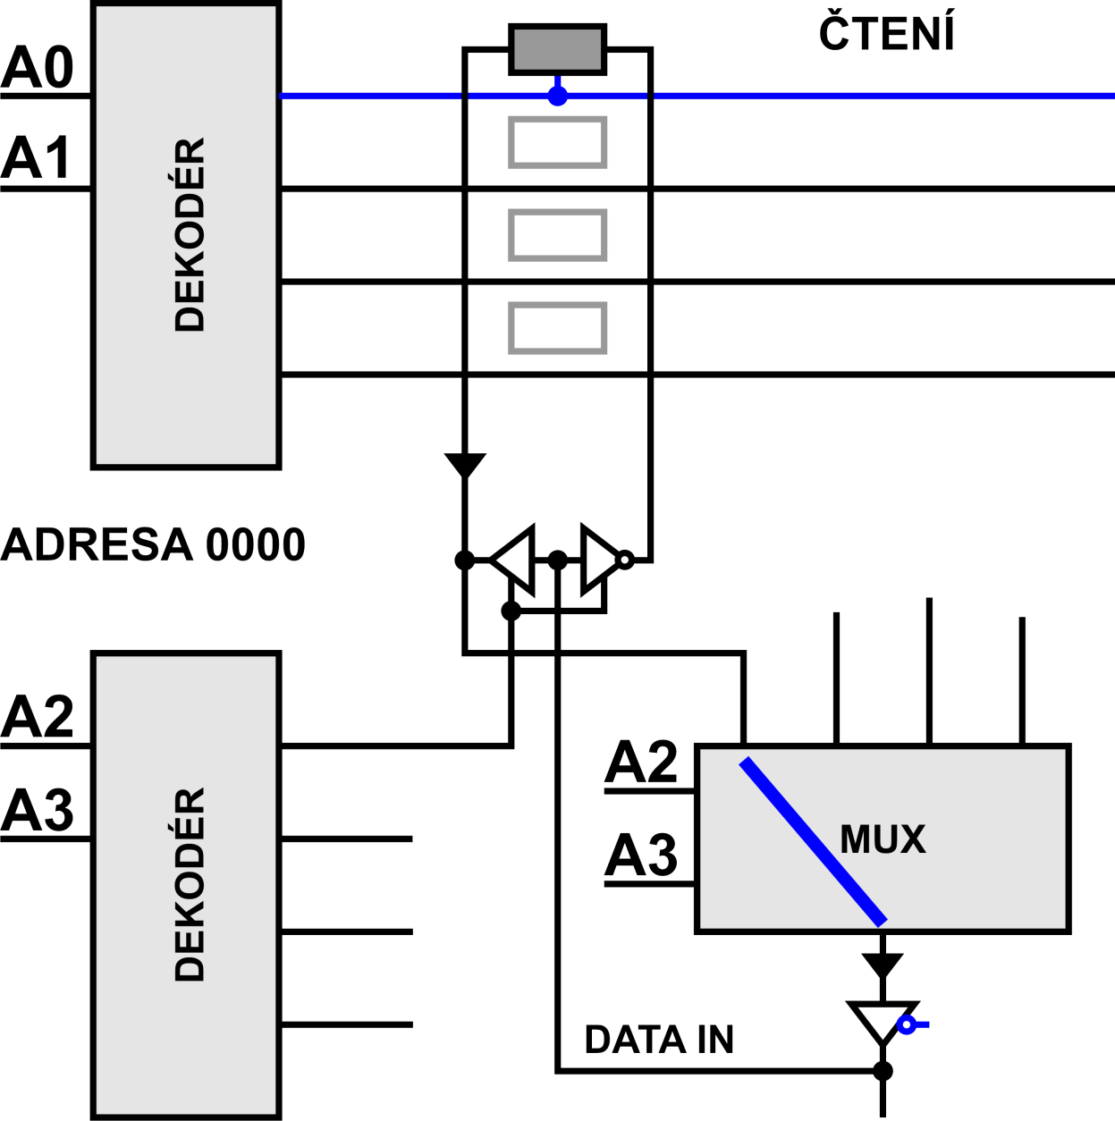
Statická paměť SRAM
1z4
0
1
0
Adresový vodič řádků
0
0
0
1
Odpojeno
0
x
x
x
MULTIPLEXER
Připojeno
35
0
previous
next
index

Slide 36
Statická paměť SRAM
Popis funkce - čtení
Řádky jsou adresovány bity A0 a A1
Logická hodnota ze sloupce je přivedena na vstup multiplexeru, který je přepnut na výstup podle bitu adresy A2 a A3
36
previous
next
index

Slide 37
Dynamická paměť DRAM
Vlastnosti
Data jsou uchovávána ve formě náboje v paměťovém kondenzátoru
Čtení je destruktivní a obsah paměti se musí obnovovat (refresh)
37
previous
next
index

Slide 38
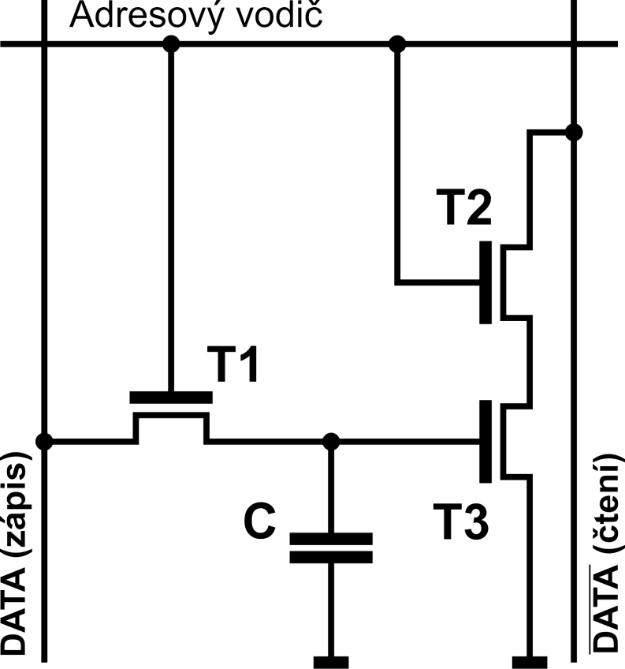
Dynamická paměť DRAM
Paměťový prvek dynamické paměti
38
previous
next
index

Slide 39
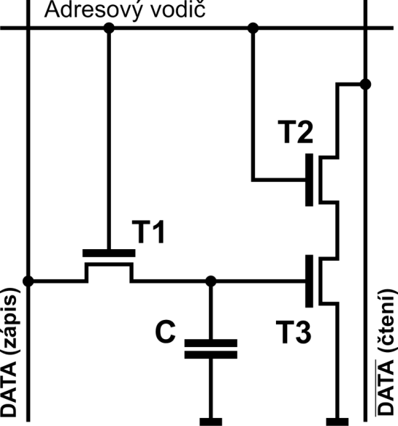
Dynamická paměť DRAM
Funkce - zápis
Je-li paměťová buňka adresována, sepne se T1
Z vodiče DATA(zápis) se nabije kondenzátor C, bude-li do něj zapisována log1
39
previous
next
index

Slide 40
Dynamická paměť DRAM
Funkce - čtení
Je-li paměťová buňka adresována, sepne se T2
Je-li kondenzátor C nabit (je na něm napětí), T3 je otevřen a na vodiči !DATA (čtení) bude log0
40
previous
next
index

Slide 41
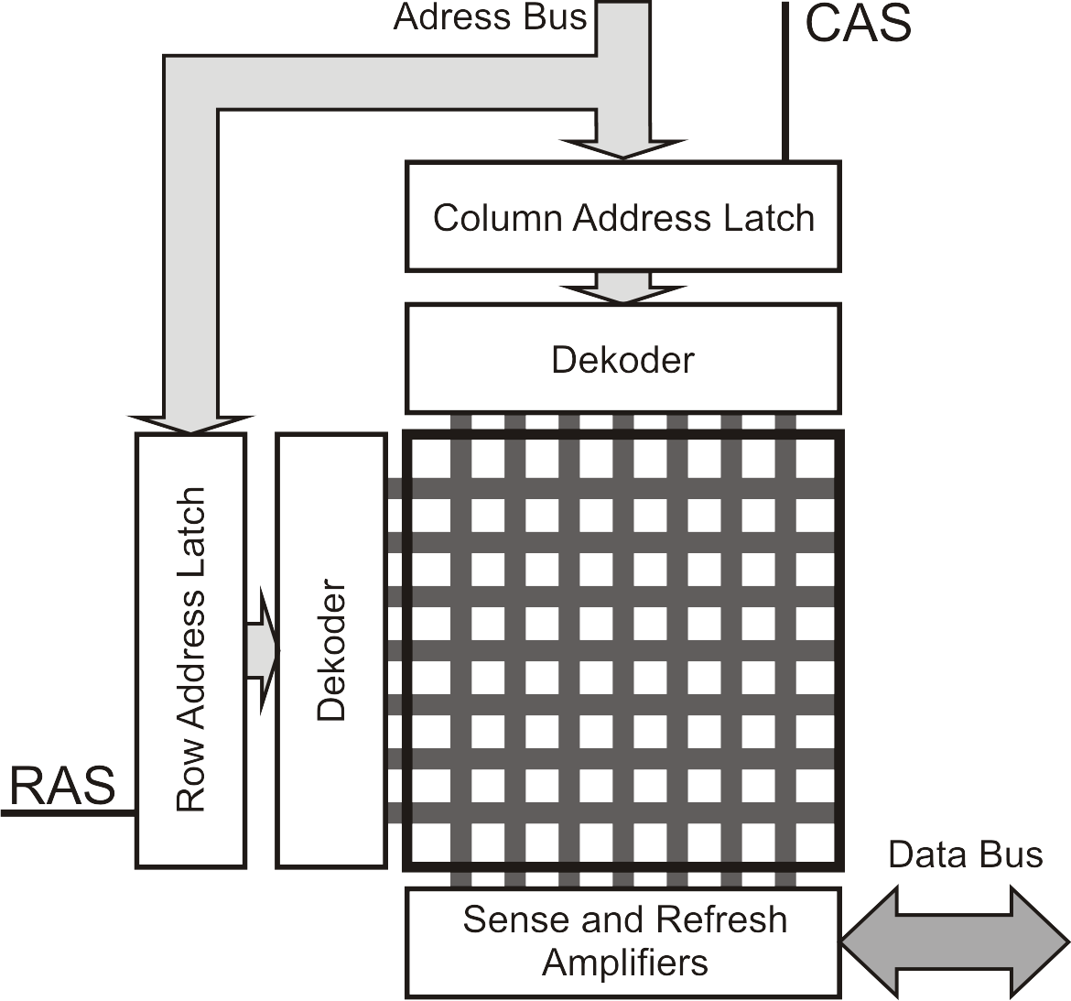
Dynamická paměť DRAM
41
previous
next
index
Notes:
Pracovní list

Slide 42
Non-volatilní paměť
ROM
Programmable ROM
Erasable PROM
Electrically EPROM
FLASH
42
previous
next
index

Slide 43
Funkce paměti
Hlavní vlastnost Non-volatilní paměť paměti
Data uložena v paměti zůstanou i při odpojení napájecího napětí
Používá se jako paměť programu (typicky)
43
previous
next
index

Slide 44
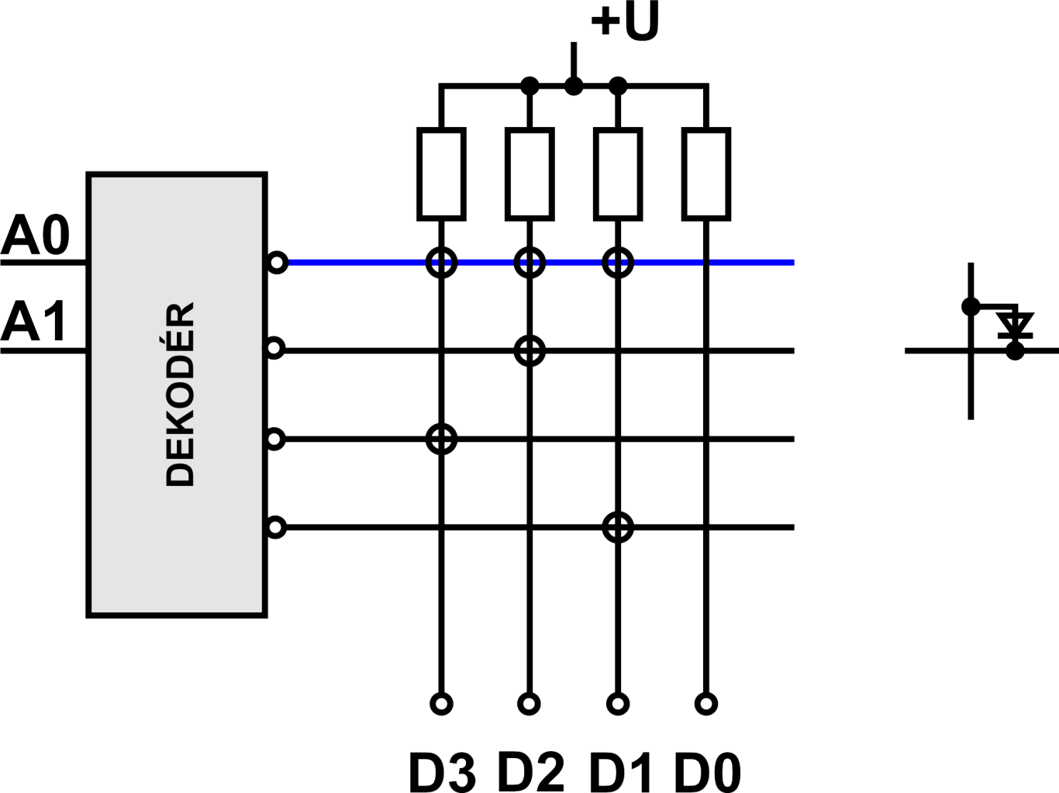
Ideové schéma paměti ROM
44
previous
next
index

Slide 45
Ideové schéma paměti ROM
Popis
Dekodér selektuje jednotlivé řádky
Vodivý spoj v daném místě indikuje log O
Jinak je log 1
Podle provedení spojky má ROM různé vlastnosti
45
previous
next
index

Slide 46
Paměť ROM
Read Only Memory
Programuje se při výrobě (vytvořením vrstvy přechodů-diod podle požadovaných dat)
Paměť je permanentní (nelze uživatelsky programovat, nelze měnit obsah)
46
previous
next
index

Slide 47
Paměť PROM
Programmable ROM
Zákazník se může sám vložit obsah paměti pomocí přístroje-programátoru
Paměť je permanentní (One-Time Programmable), nelze měnit obsah
47
previous
next
index

Slide 48
Paměť EPROM
Erasable PROM
Zákazník se může sám vložit obsah paměti pomocí přístroje-programátoru
Obsah paměti lze změnit, před novým programováním se musí vymazat UV zářením – součástka musí být umístěna na DPS v patici
Paměťovým prvkem je MOS tranzistor s plovoucím hradlem
48
previous
next
index

Slide 49
Paměť EPROM
Tranzistor MOS s plovoucím hradlem
Napětí přivedené na elektrodu Gate vytvoří elektrické pole, které vytvoří vodivý kanál mezi elektrodami Source a Drain
Plovoucí hradlo je kovová elektroda umístěna mezi Gate a kanál a je uzavřena v oxidu křemičitém
Uchovává náboj, který se do ní dostal pomocí tunelového jevu (jednotky let)
49
previous
next
index

Slide 50
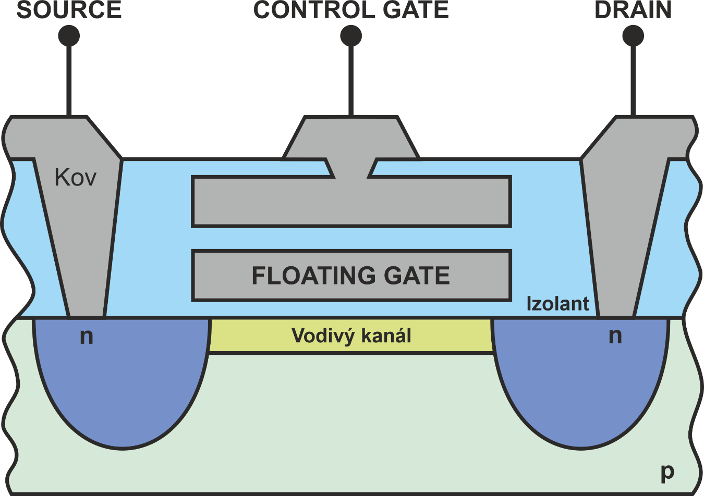
Paměť EPROM
50
previous
next
index

Slide 51
Paměť EEPROM/FLASH
Electrically EPROM
Programuje se přímo v aplikaci (on board) – součástka může být pevně připojena k DPS
Obsah smažeme elektricky
Flash paměť – maže se typicky po blocích, programuje po bytech
EEPROM – mohou se měnit jednotlivé byty
51
previous
next
index

Slide 52
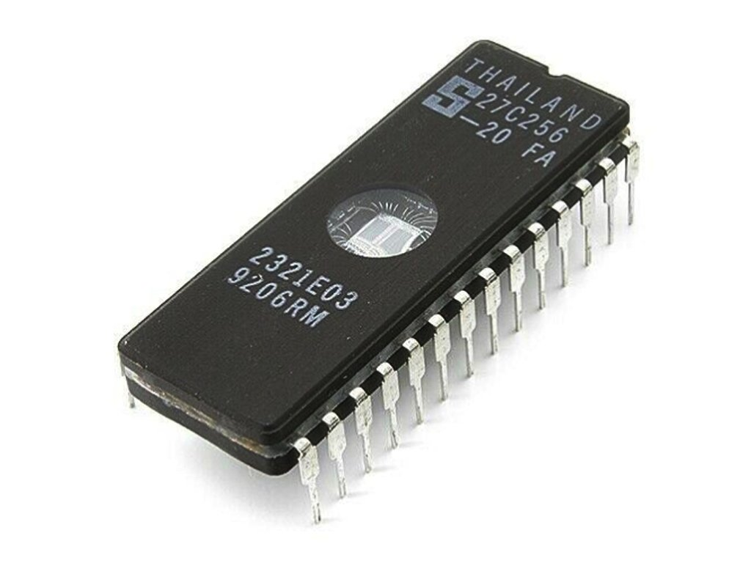

Slide 53
